Slide 1
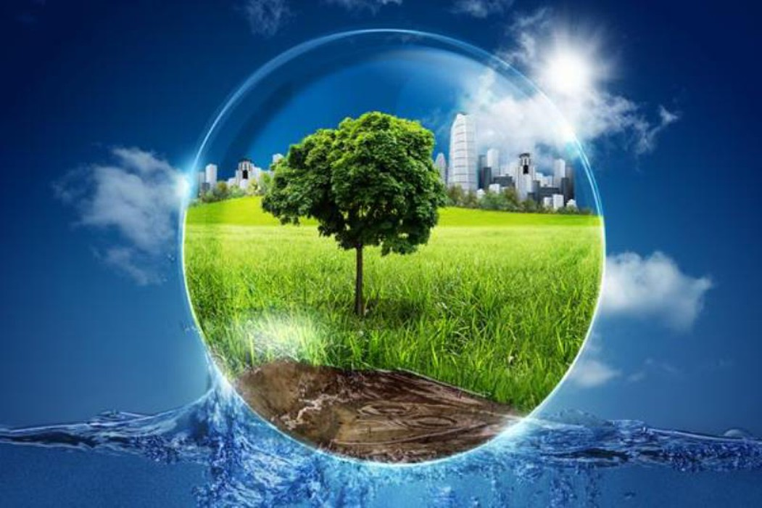
Человек и окружающая среда

Slide 2
Задание
Просмотрите видеоурок , скопируйте ссылку.
Вспомните пройденный материал.
География 10 класс (Урок№2 - Географическая среда и человек.)
( 7 мин 54 сек)

Slide 3
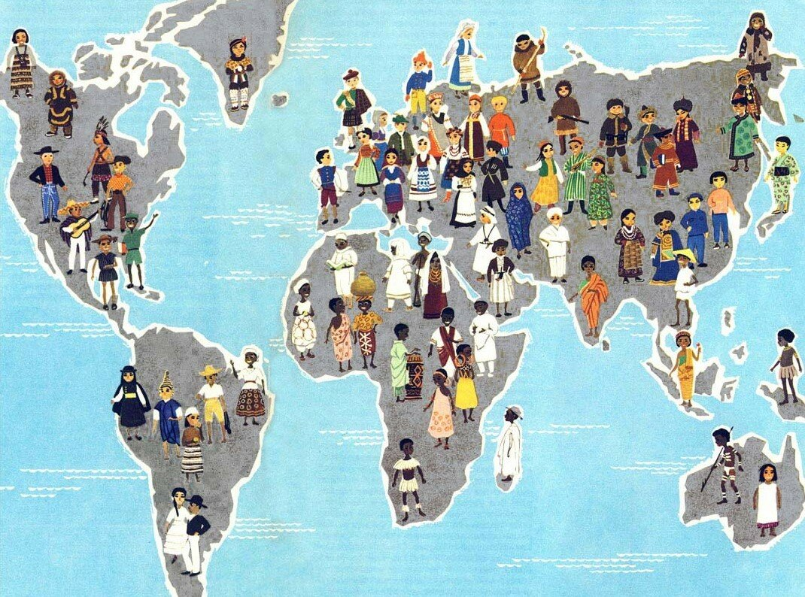
Население мира

Slide 4
Задание
Просмотрите видеоурок , скопируйте ссылку.
Вспомните пройденный материал. 1.Численность и динамика населения мира. География 10 класс. ОГЭ ЕГЭ
( 10 мин42 сек)
2. География 10 класс (Урок№8 - Демографические проблемы и проблемы национального...) ( 5 мин 44сек)

Slide 5
Вот и закончился учебный год.
Мы, учителя, очень надеемся, что, несмотря на непредвиденные сложности, вы приобрели необходимые знания, чтобы плодотворно поработать в следующем учебном году.
Желаем вам хорошо отдохнуть, набраться сил, провести время с пользой!
До встречи в сентябре!

